Slide 1
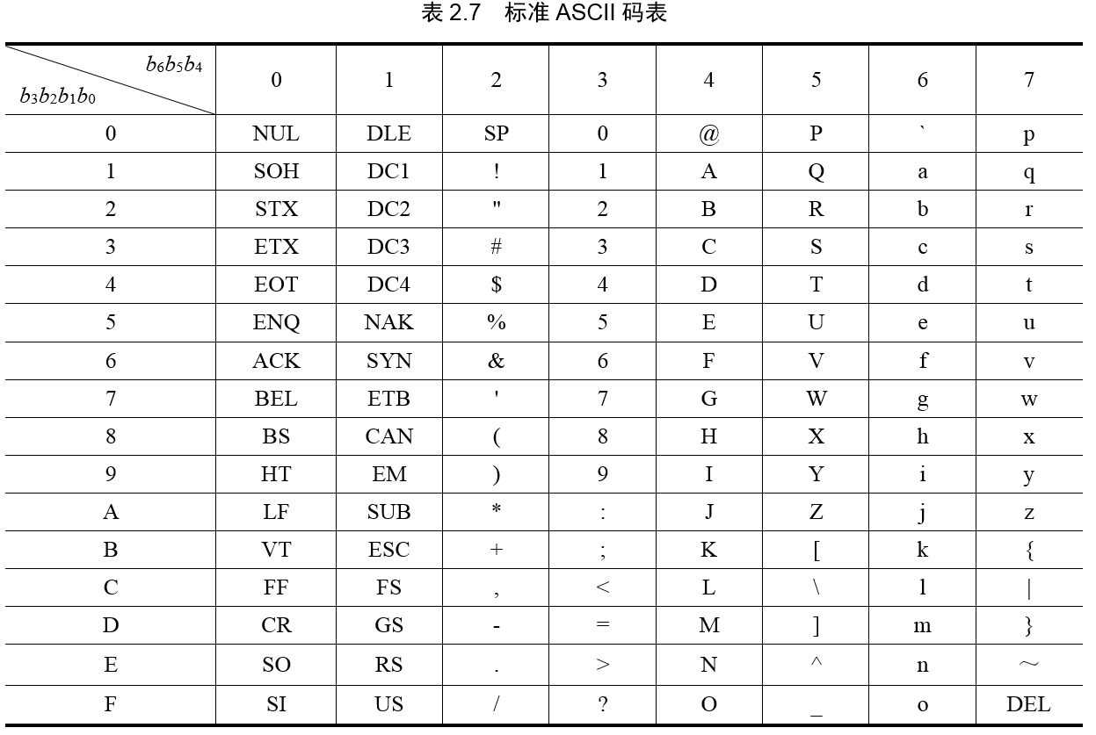

Slide 2
1) 运算结果标志
CF（进位标志位）加运算最高位有进位，或减运算有借位，则CF为1，否则为0。是无符号数运算结果溢出标志
PF（奇偶标志位）运算结果中有偶数个1,PF为1，否则为0
AF（辅助进位标志位）加法或减法运算时，最低4位向高位有进位或借位时，AF为1，否则为0
ZF（零值标志位）运算结果为0，则ZF为1，否则为0 (0标志位）
SF（符号标志位）运算结果的最高位为1，SF为1，否则为0。反映的是补码数正负性
OF（溢出标志位）运算结果超出补码表示的范围(溢出)，OF为1,否则为0。是有符号数运算结果溢出标志
ZF, OF, CF和SF经常用，而PF和AF较少用

Slide 3
Jcc | 检测条件 | 功能描述
JE/JZ | ZF=1 | 若相等/为0，则转移
JNE/JNZ | ZF=0 | 若不等/不为0，则转移
JS | SF=1 | 若为负数，则转移
JNS | SF=0 | 若为正数，则转移
JC | CF=1 | 若有进位，则转移
JNC | CF=0 | 若无进位，则转移
JO | OF=1 | 若有溢出，则转移
JNO | OF=0 | 若无溢出，则转移
JP/JPE | PF=1 | 若有偶数个1，则转移
JNP/JPO | PF=0 | 若有奇数个1，则转移

Slide 4
.2.2 无符号数比较的条件转移
无符号数中的大于、小于关系分别用“高于”、“低于”来表述
无符号数比较时，根据CF来判断大小
Jcc | 检测条件 | 功能描述
JA/JNBE | CF∨ZF=0 | 若高于/不低于等于，转移
JAE/JNB | CF=0 | 若高于等于/不低于，转移
JB/JNAE | CF=1 | 若低于/不高于等于，转移
JBE/JNA | CF∨ZF=1 | 若低于等于/不高于，转移

Slide 5
.2.3 有符号数比较的条件转移
有符号数比较时，根据SF和OF来确定大小
Jcc | 检测条件 | 功 能 描 述
JG/JNLE | (SF∀OF)∨ZF=0 | 若大于/不小于等于，则转移
JGE/JNL | SF∀OF=0 | 若大于等于/不小于，则转移
JL/JNGE | SF∀OF=1 | 若小于/不大于等于，则转移
JLE/JNG | (SF∀OF)∨ZF=1 | 若小于等于/不大于，则转移

Slide 6
算数运算类指令 (注意理解各个指令对标志位的影响）
（1）ADD加法指令：
ADD DEST,SRC 标志位影响：影响所有状态标志（OF\SF\ZF\CF\AF\PF )
1.运算结果保留在目的操作数 目的操作数不能使用立即数。2.至多出现一个内存单元 3.无符号数加法，其运算结果溢出与否是通过CF指示出来的;对于补码数加法，其运算结果溢出与否是通过OF指示出来的
4.执行一条加法指令实际同时完成了两种不同解释的运算，即无符号数编码运算和补码运算：对编码运算的理解取决于人--解释为无符号数编码时，OF、SF无意义；解释为补码运算时，CF失效。
（2) ADC带进位加法指令--DEST+SRC+（CF），然后存在DEST中
ADC DEST,SRC 标志位影响：影响所有状态标志（OF\SF\ZF\CF\AF\PF )
1.CF加在最低位，该指令用于长度超过机器字长限制的加法，保证长操作数的连贯性、正确性
2.高字节加法完成后，分别用CF、OF对无符号数、补码的溢出进行判断才是正确的。
（3）INC加1指令--将目的操作数加1后保存回目的操作数地址。
INC DEST 标志位影响:除了CF外的其他五个状态标志 不影响CF
1.不能使用立即数。2.用于循环结构中计数/修改下标，逐个访问数组中的元素。

Slide 7
（4)SUB减法指令--DEST-SRC,存在DEST里
SUB DEST,SRC 标志位影响：影响所有状态标志（OF\SF\ZF\CF\AF\PF )
1.同加法指令的理解。2.与SBB相同，无符号数运算，判断CF标志只能用减法，不能使用补码加法。
（5）SBB带借位减法指令---DEST-SRC-CF,结果存在DEST里
SBB DEST,SRC 标志位影响：影响所有状态标志（OF\SF\ZF\CF\AF\PF )
（6）DEC减1指令
DEC DEST 标志位影响：不影响CF，影响其他五个
（7）NEG求相反数指令
NEG DEST 标志位影响：影响所有状态标志（OF\SF\ZF\CF\AF\PF )
1.操作数解释为补码，运算结果要保留在DEST 2.操作数不能超过16位
（8）CMP比较指令
CMP DEST,SRC 标志位影响：影响所有状态标志（OF\SF\ZF\CF\AF\PF )
1.不保存运算结果，与SUB同

Slide 8
逻辑指令 --逻辑运算和移位指令
逻辑指令：按位操作
1.AND指令：AND 目的操作数，源操作数 结果存入目的操作数
操作数的寻址方式：AND reg, reg/mem/imm；AND mem, reg/imm
2.OR指令：OR 目的操作数，源操作数 结果存入目的操作数
操作数的寻址方式: OR reg, reg/mem/imm；OR mem, reg/imm
3.NOT指令：NOT 目的操作数（按位取反) 不影响标志位
操作数的寻址方式:NOT reg/mem
4.XOR指令（不同为1，相同为0）：XOR目的操作数，源操作数 结果存入目的操作数
操作数的寻址方式：XOR reg, reg/mem/imm；XOR mem, reg/imm
5.TEST指令：TEST 目的操作数，源操作数
操作数的寻址方式为：TEST reg, reg/mem/imm；TEST mem, reg/imm
TEST与AND都是两操作数按位“逻辑与”，但TEST的结果不保存。

Slide 9



经常用逻辑指令设置指定位
要清零的位置对应的数字位为0，保持不变的位数处置1
指定位清0 AND
需清0的位赋0,其他位赋1
指定位置1 OR
需置1的位赋1,其他位赋0
指定位变反 XOR
需变反的位赋1,其他位赋0
要置1的位置对应的数字位为1，保持不变的位数处 置0
不同为1
TEST 则是检测指定位

Slide 10
移位运算指令：
1.逻辑移位指令（缺的不管啥，都补0）
SHL:SHL 目的操作数，移动位数 目的操作数逻辑左移，最后移出的位进入CF，
操作数的寻址方式为： 最低位用0填充
SHL reg/mem, imm8/CL(八位立即数）
2.算术移位指令(高位缺位补符号）
SAR:SAR 目的操作数，移动位数 目的操作数算术右移，最后移出的位进入
操作数的寻址方式为： CF，高位用符号位填充
SAR reg/mem, imm8/CL
3.循环移位指令：ROL\ROR\RCL\RCR
SHR指令类似
SAL SHL是相同指令，同一机器码，不同助记符而已

Slide 11
DIV/IDIV 指令
格式：DIV/IDIV源操作数。
功能：无/有符号数除法指令。
8位(字节)：AX÷源操作数, 商⇒AL, 余数⇒AH
16位(字)：DX,AX÷源操作数,商⇒AX,余数⇒DX
32位(双字)：EDX,EAX÷源操作数,商⇒EAX,余数⇒EDX
操作数的寻址方式为：
DIV/IDIV reg/mem
两者的区别在于：DIV的操作数是无符号数，商和余数均为无符号数；IDIV操作数是补码，商和余数均为有符号数，余数符号与被除数符号相同

Slide 12
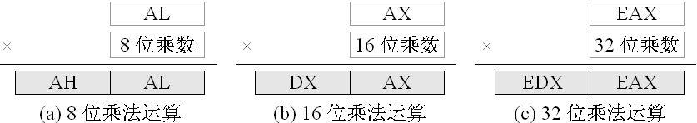
乘法指令运算示意
影响CF和OF,不影响其他标志位
MUL，乘积的高半部分为0，则CF和OF均为0，否则CF和OF均为1；
IMUL，乘积的高半部分是低半部分的符号扩展，则CF和OF均为0，否则均为1。
通过测试这两个标志位，就能够知道乘积的高半部分是否有效数字

